Slide 1
Back-end

Slide 2
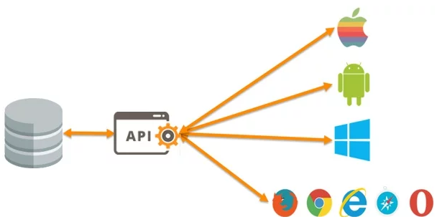
Back-end: Servidores Web, API’s
Servidor Web:
Apache (perl, PHP, …)
Tomcat (Java)
IIS (Windows)
Servicios
Base de datos
Aplicaciones desde el server

Slide 3
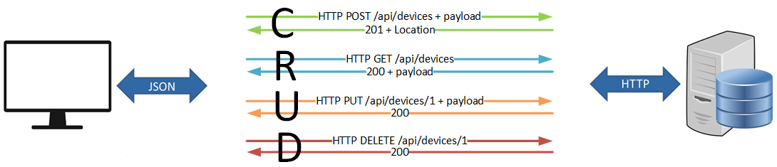
Back-end: web services (REST/endpoint/JSON)
Cliente (Navegador/App)
Servidor
REST -> Representational State Transfer (RESTful / REST API)
JSON -> Javascript Object Notation (predecesor SOAP)

Slide 4
Tarea: Auto evaluación y proyecto
Que proyecto quiero hacer? (para que)
Cuales son los alcances y limitaciones de mi proyecto? (que va a hacer)
De lo que quiero hacer que me falta por conocer? (en que punto estoy)
Sobre la clase, que me gustaría reforzar más?
Sobre la clase, que me gustaría que se cambiara o mejorara?

